Slide 1
Π37Ε
ΕΦΑΡΜΟΣΜΕΝΗ ΜΟΥΣΕΙΟΠΑΙΔΑΓΩΓΙΚΗ
Δρ. Αγγελική Τσιοτινού
atsiotin@psed.duth.gr

Slide 2
Η ΜΟΥΣΕΙΟΠΑΙΔΑΓΩΓΙΚΗ ΕΊΝΑΙ…
ΜΙΑ ΕΦΑΡΜΟΣΜΕΝΗ ΠΑΙΔΑΓΩΓΙΚΗ ΣΤΟ ΧΩΡΟ ΔΡΑΣΗΣ ΤΟΥ ΜΟΥΣΕΙΟΥ (αλλά και άλλα περιβάλλοντα πχ. αρχαιολογικοί χώροι)
ΣΧΕΔΙΑΣΜΟΣ
ΜΟΥΣΕΙΑΚΩΝ ΕΚΘΕΣΕΩΝ
ΣΧΕΔΙΑΣΜΟΣ+ΥΛΟΠΟΙΗΣΗ ΜΟΥΣΕΙΟΠΑΙΔΑΓΩΓΙΚΩΝ / ΕΚΠΑΙΔΕΥΤΙΚΩΝ ΠΡΟΓΡΑΜΜΑΤΩΝ

Slide 3
ΣΧΕΔΙΑΣΜΟΣ ΜΟΥΣΕΙΑΚΩΝ ΕΚΘΕΣΕΩΝ
Ειδικοί επιμελητές/επιστήμονες
επιστημονική ανασύνθεση του παρελθόντος
Νοηματικοί Μουσειολόγοι
γεφύρωση απόστασης επιστημονικού λόγου, μουσειακού λόγου και κοινού πχ. εξοικείωση επισκεπτών με πολύπλοκες έννοιες ή ειδική ορολογία
Μουσειοπαιδαγωγοί
εκπαιδευτικός σχεδιασμός εκθέσεων – εκπαιδευτική ανάδειξη εκθεμάτων
ερμηνεία ανάλογα με το επιδιωκόμενο κοινό της έκθεσης
Η συνεργασία των παραπάνω ειδικοτήτων απαραίτητη !!!

Slide 4
ΣΧΕΔΙΑΣΜΟΣ ΜΟΥΣΕΙΟΠΑΙΔΑΓΩΓΙΚΩΝ/ ΕΚΠΑΙΔΕΥΤΙΚΩΝ ΠΡΟΓΡΑΜΜΑΤΩΝ
Μουσειοπαιδαγωγοί / Εμψυχωτές / Ερμηνευτές
Διατύπωση εκπαιδευτικών στόχων, περιεχομένου και σεναρίου του προγράμματος ανάλογα με την ομάδα κοινού που θα συμμετάσχει στο πρόγραμμα
[Ερμηνευτής είναι αυτός που επικοινωνεί με το κοινό ανάλογα με τις δυνατότητες και τα ενδιαφέροντα του. Ο ερμηνευτής δε διδάσκει, δεν ξεναγεί,
δε μεταδίδει γνώσεις, αλλά βοηθάει το κοινό να ανακαλύψει μόνο του αυτό που το ενδιαφέρει και να μάθει πώς να μαθαίνει.]
Συνεργασία με:
Ειδικοί επιμελητές/επιστήμονες για επίλυση επιστημονικών θεμάτων τεκμηρίωσης
Νοηματικοί Μουσειολόγοι/σχεδιαστές εκθέσεων για κατανόηση του σκεπτικού μιας έκθεσης

Slide 5
ΣΤΑΔΙΑ ΣΧΕΔΙΑΣΜΟΥ ΚΑΙ ΥΛΟΠΟΙΗΣΗΣ ΕΚΠΑΙΔΕΥΤΙΚΩΝ ΔΡΑΣΤΗΡΙΟΤΗΤΩΝ
Νικονάνου, Ν., 2012, Μουσειοπαιδαγωγική, σ. 257-8
Σχεδιασμός εκπαιδευτικών δραστηριοτήτων
Α) Έρευνα μουσειακών περιεχομένων – Προσδιορισμός θέματος
Β) Καθορισμός ομάδας κοινού
Γ) Καθορισμός στόχων του προγράμματος
Δεύτερη φάση της έρευνας: προσδιορισμός περιεχομένων, ερμηνευτικών μεθόδων και διδακτικών μέσων
Ανάπτυξη του σεναρίου επίσκεψης: θεματικό πλαίσιο, χώρος, υλικοτεχνική υποδομή
Σχεδιασμός συμπληρωματικού ερμηνευτικού και εκπαιδευτικού υλικού και εφαρμογών (συνεργασία με γραφίστα)
Διαμορφωτική αξιολόγηση: πιλοτικές εφαρμογές
Τελική παραγωγή υλικού και διαμόρφωση σεναρίου επίσκεψης

Slide 6
Θεωρίες πίσω από τον Νοηματικό Σχεδιασμό Εκθέσεων + τον Σχεδιασμό Εκπαιδευτικών Προγραμμάτων
Υλικού πολιτισμού (οι άνθρωποι κατασκευάζοντας, χρησιμοποιώντας, ανταλλάσσοντας, καταναλώνοντας πράγματα, διαμορφώνουν τον ίδιο τους τον εαυτό: Daniel Miller)
- Παιδαγωγικής (ψυχολογία της μάθησης, κονστρουκτιβιστική θεωρία, θεωρία πολλαπλής νοημοσύνης κλπ.…)

Slide 7


Θεωρία Υλικού Πολιτισμού
η κατεξοχήν θεωρία της νοηματικής μουσειολογίας και της μουσειοπαιδαγωγικής
ασχολείται με τις σχέσεις μεταξύ αντικειμένων (υλικού πολιτισμού) και ανθρώπων
αντλεί κυρίως από τις επιστήμες της αρχαιολογίας & ανθρωπολογίας
Ε. Γιαλούρη (2012). Υλικός Πολιτισμός.
Η Ανθρωπολογία στη Χώρα των Πραγμάτων. Αθήνα: Αλεξάνδρεια.
I. Hodder (1986). Διαβάζοντας το Παρελθόν. Τρέχουσες Ερμηνευτικές Προσεγγίσεις
στην Αρχαιολογία. Αθήνα: Εκδόσεις του Εικοστού Πρώτου.

Slide 8
Τι είναι ο Υλικός πολιτισμός:
Ο υλικός πολιτισμός συγκροτείται από νοήματα, που παράγονται, καθώς οι άνθρωποι παράγουν ή χρησιμοποιούν τα αντικείμενα του υλικού πολιτισμού κατά τη διάρκεια της ζωής τους
Τα νοήματα είναι πολλαπλά – κάθε αντικείμενο επενδύεται με
διαφορετικά και πολλαπλά νοήματα κατά τη διάρκεια της επαφής
του με τους ανθρώπους – >
Κάθε αντικείμενο έχει πολλαπλές σημασίες

Slide 9
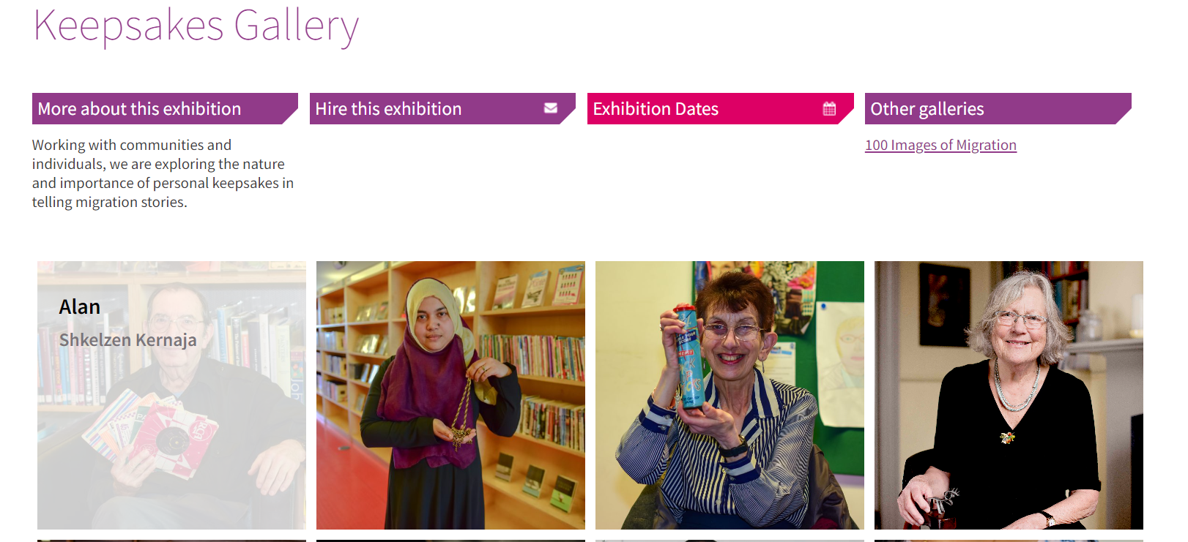
https://www.migrationmuseum.org/keepsakes-gallery/

Slide 10
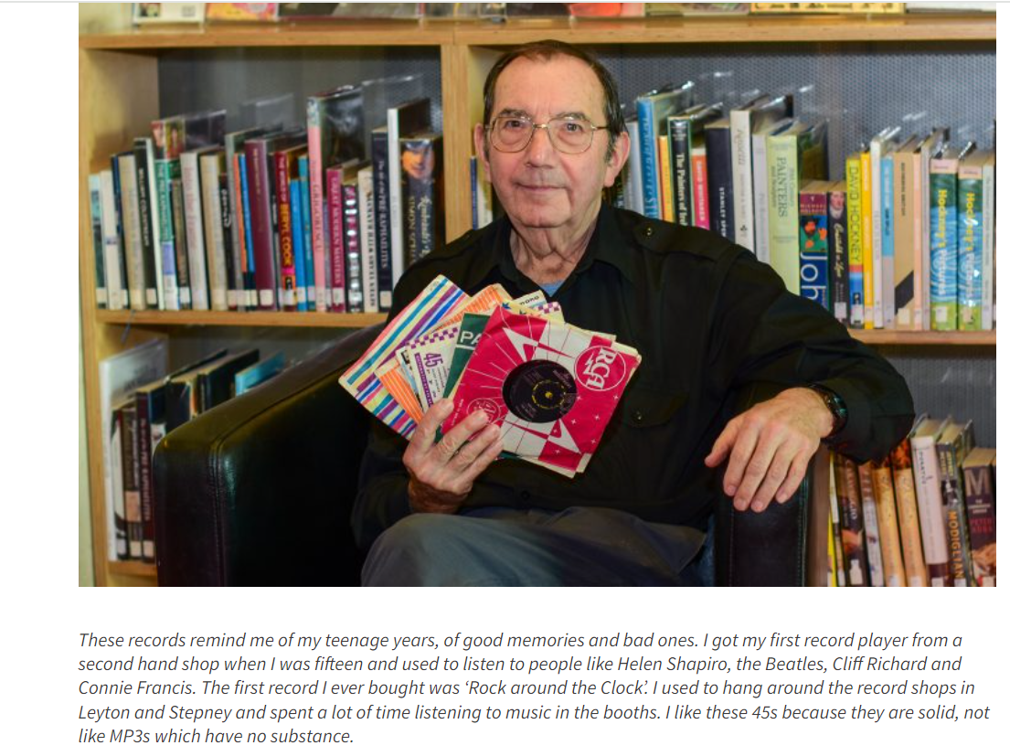
Τι είδους νοήματα θα μπορούσε
να έχει ένας δίσκος μουσικής;
https://www.migrationmuseum.org/keepsakes-gallery/

Slide 11
-αναμνηστική αξία
-συναισθηματική αξία
-χρηστική/λειτουργική αξία
-οικονομική αξία
-υλικότητα
++
-αισθητική αξία
https://www.migrationmuseum.org/keepsakes-gallery/

Slide 12
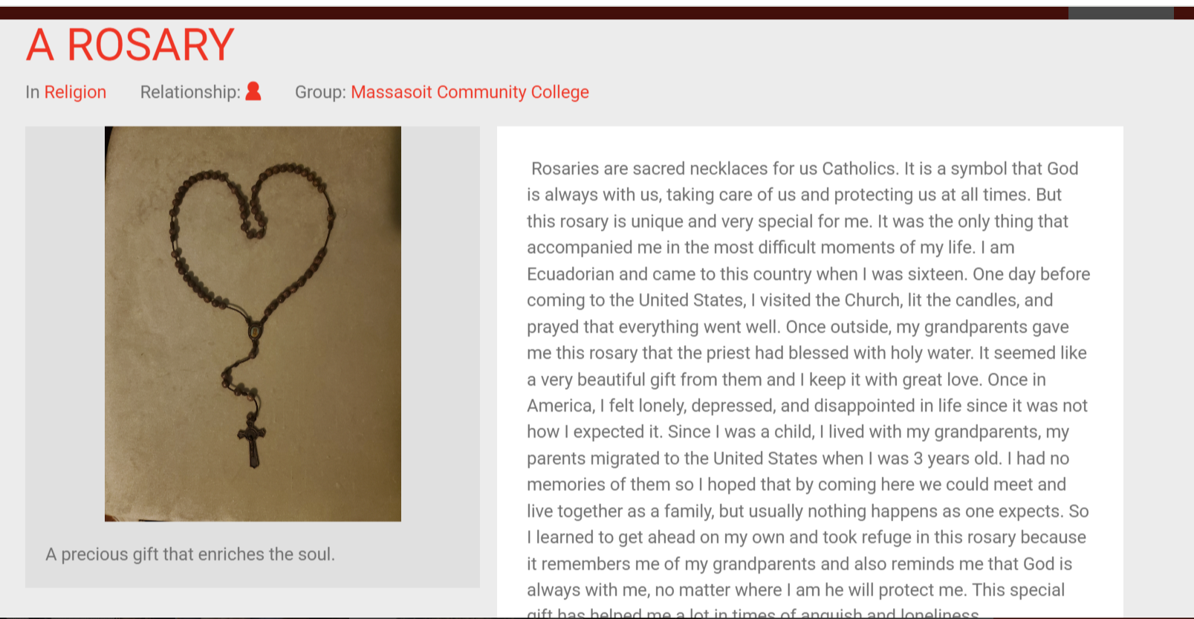
-αναμνηστική αξία
-συναισθηματική αξία
-θρησκευτική αξία
-ιστορική αξία
(ιστορία μετανάστευσης)
https://yourstory.tenement.org/stories/a-rosary-2016

Slide 13
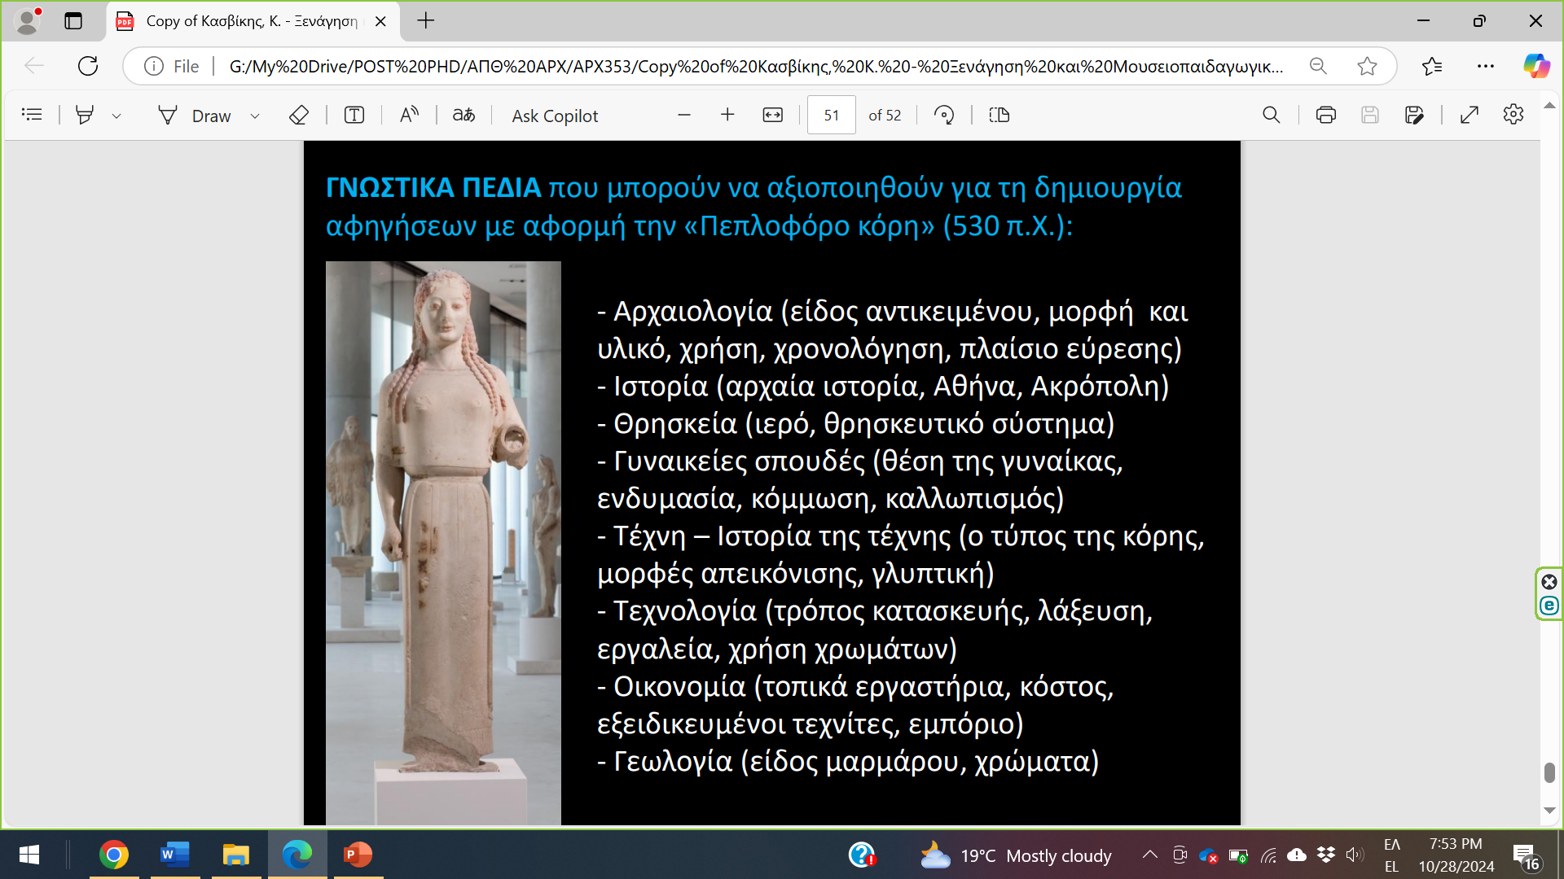
Η Πεπλοφόρος κόρη, 530 π.Χ., Μουσείο Ακρόπολης
Τι είδους νοήματα θα μπορούσε να έχει αυτό το άγαλμα;
Τι ιστορίες θα μπορούσε να μας πει;

Slide 14
Η Πεπλοφόρος κόρη, 530 π.Χ., Μουσείο Ακρόπολης

Slide 15
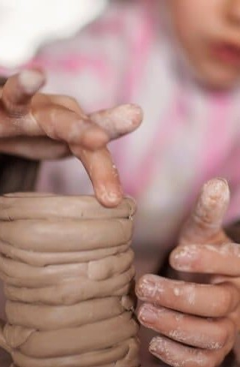
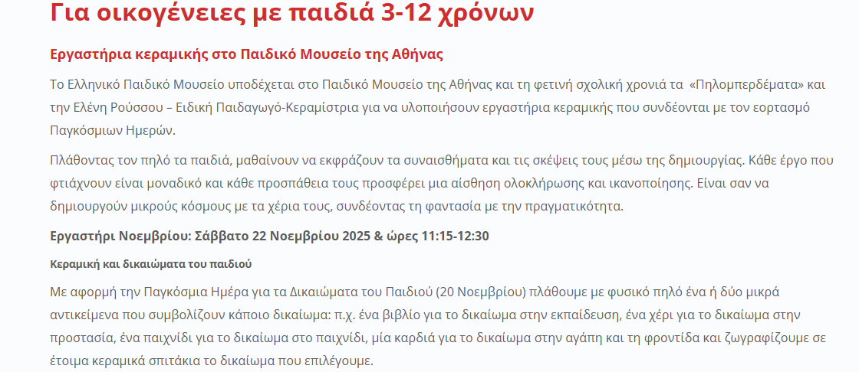
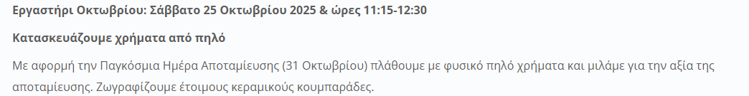
Ελληνικό Παιδικό Μουσείο https://www.hcm.gr/%ce%b5%ce%ba%cf%80%ce%b1%ce%b9%ce%b4%ce%b5%cf%85%cf%84%ce%b9%ce%ba%ce%ac-%cf%80%cf%81%ce%bf%ce%b3%cf%81%ce%ac%ce%bc%ce%bc%ce%b1%cf%84%ce%b1-%ce%b3%ce%b9%ce%b1-%ce%b5%ce%bb%ce%b5%cf%8d%ce%b8%ce%b5/
σωματική/κινητική - γνωστική/κριτική - κοινωνικο/συναισθηματική ανάπτυξη των παιδιών

Slide 16
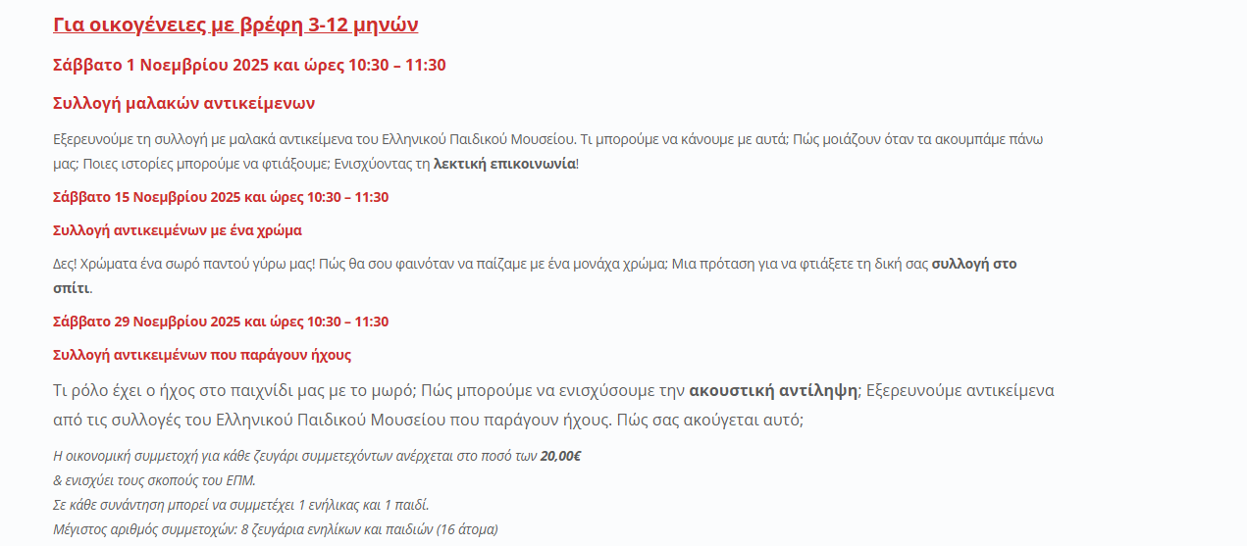
Ελληνικό Παιδικό Μουσείο https://www.hcm.gr/%ce%b5%ce%ba%cf%80%ce%b1%ce%b9%ce%b4%ce%b5%cf%85%cf%84%ce%b9%ce%ba%ce%ac-%cf%80%cf%81%ce%bf%ce%b3%cf%81%ce%ac%ce%bc%ce%bc%ce%b1%cf%84%ce%b1-%ce%b3%ce%b9%ce%b1-%ce%b5%ce%bb%ce%b5%cf%8d%ce%b8%ce%b5/
οπτική / λεκτική / ηχητική αντίληψη

Slide 17
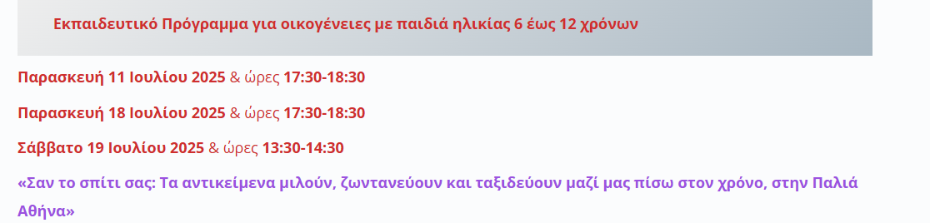
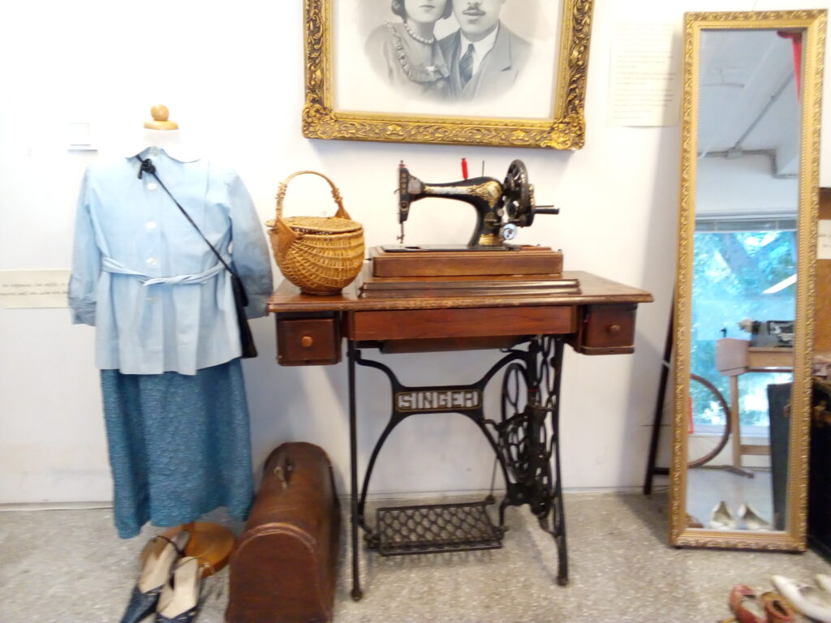
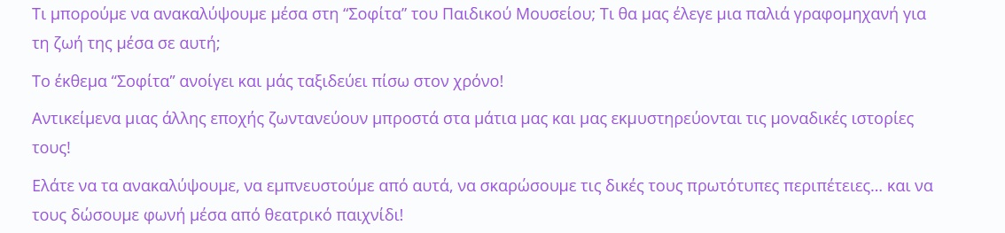
Ελληνικό Παιδικό Μουσείο https://www.hcm.gr/%ce%b5%ce%ba%cf%80%ce%b1%ce%b9%ce%b4%ce%b5%cf%85%cf%84%ce%b9%ce%ba%ce%ac-%cf%80%cf%81%ce%bf%ce%b3%cf%81%ce%ac%ce%bc%ce%bc%ce%b1%cf%84%ce%b1-%ce%b3%ce%b9%ce%b1-%ce%b5%ce%bb%ce%b5%cf%8d%ce%b8%ce%b5/

Slide 18
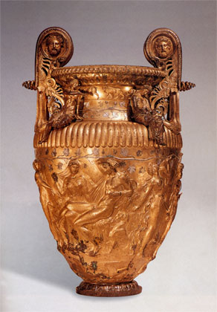
Μουσειακά αντικείμενα
Μπορούν να φέρουν αναμνήσεις
Να περιγράφουν συμπεριφορές των ανθρώπων
Να ενσαρκώνουν συστήματα αξιών,
πχ. θρησκευτικά
Να έχουν συμβολικό χαρακτήρα
Και πολλά άλλα..
Ο χάλκινος κρατήρας του Δερβενίου με ανάγλυφη διακόσμηση, Αρχαιολογικό Μουσείο Θεσσαλονίκης

Slide 19
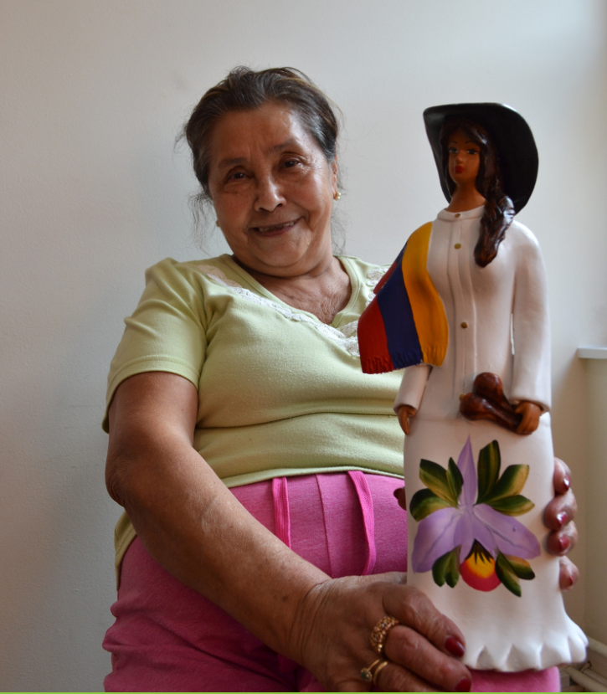
Τελικά, με τη μελέτη του υλικού πολιτισμού,
συνάγουμε συμπεράσματα
αφενός για τα ίδια τα υλικά πράγματα
και αφετέρου για τους ανθρώπους
που τα κατασκεύασαν
και τα χρησιμοποίησαν διαχρονικά, καθώς και
- για τις κοινωνίες και τις συνθήκες, φυσικές και διανοητικές, εντός των οποίων παρήχθησαν ή στη συνέχεια «έζησαν».

Slide 20
ΑΝΑΛΥΣΗ ΑΝΤΙΚΕΙΜΕΝΟΥ
ΧΡΗΣΗ
Από ποιόν;
Για ποιον;
Πότε;
Που;
Πώς;
Γιατί;
Πώς άλλαξε;
ΥΛΙΚΟ - ΜΟΡΦΗ
Ποιο;
Σχήμα;
Διακόσμηση;
ΚΑΤΑΣΚΕΥΗ
Από ποιον;
Για ποιον;
Πότε;
Που;
Πώς;
Γιατί;
ΑΞΙΑ
Για τον κατασκευαστή;
Για τον χρήστη;
Για μένα;
Σε εθνικό επίπεδο;
Για άλλους πολιτισμούς;

Slide 21
ΑΣΚΗΣΗ ! ΓΙΑ ΤΟ ΜΑΘΗΜΑ ΣΤΙΣ 4/12
Επισκεφτείτε την ιστοσελίδα ενός μουσείου της αρεσκείας σας, ελληνικού ή διεθνούς,
και επιλέξτε ένα αντικείμενο από τη συλλογή του
Στη συνέχεια, αναλύστε το σε σχέση με το υλικό, την κατασκευή, την χρήση και την αξία του,
και με βάση την ανάλυσή σας φτιάξτε έναν χάρτη με τα πιθανά, πολλαπλά νοήματα
του αντικειμένου
Σύντομη παρουσίαση σε ppt 1-2 διαφανειών!

